Slide 1
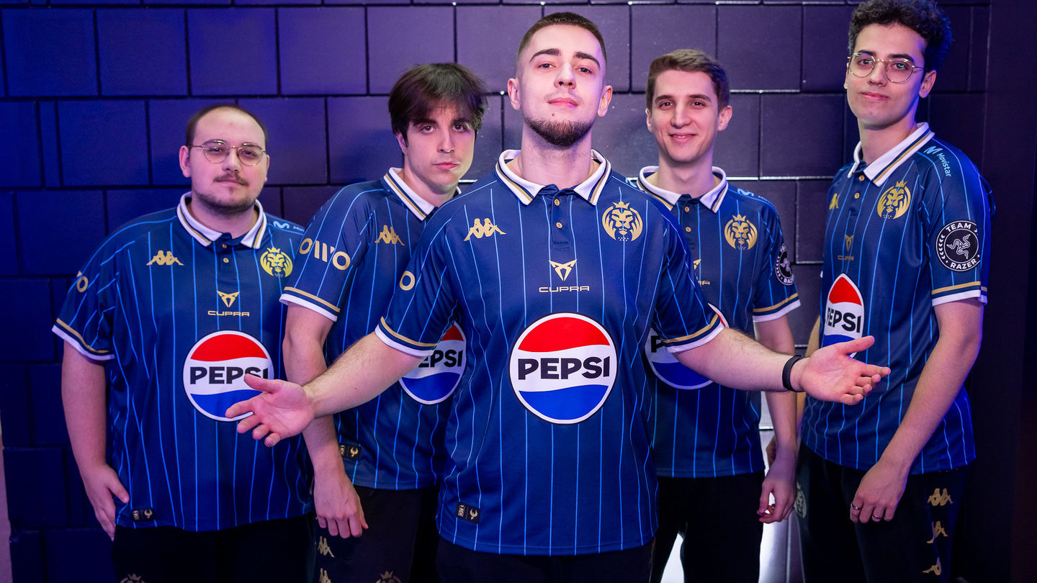
¿Quienes somos?

Slide 2


